Slide 1
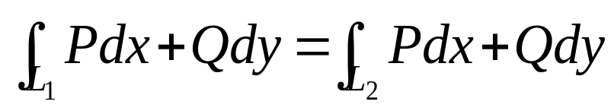

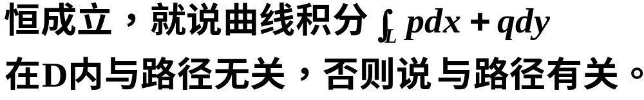

二、平面上曲线积分与路径无关的条件
曲线积分与路径无关
设D是一个开区域, P(x, y)、Q(x, y)在区域D内具有一阶
连续偏导数.
如果对于D内任意指定的两个点A、B以及D内从点A到点B的任意两条曲线L₁、L₂, 等式
y
B
D
A
o
x

Slide 2
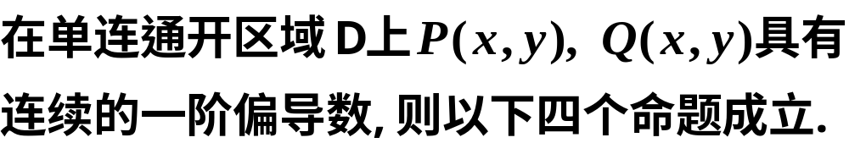
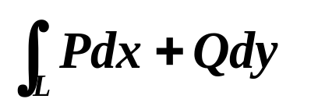
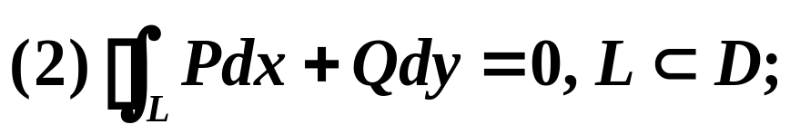
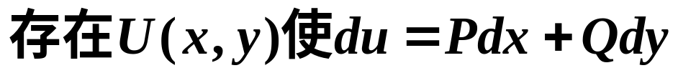
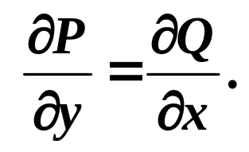
与路径无关的等价命题
条件
等
价
命
题
(1)在D内,积分
与路经无关;
(3)在D内,
(4)在D内,

Slide 3
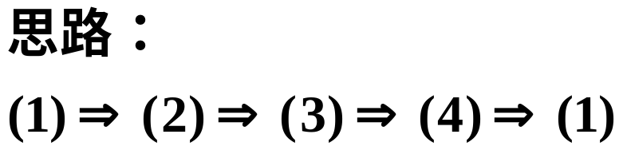
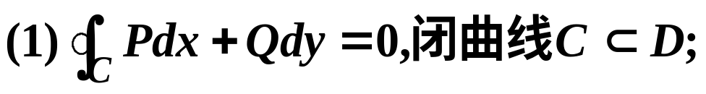
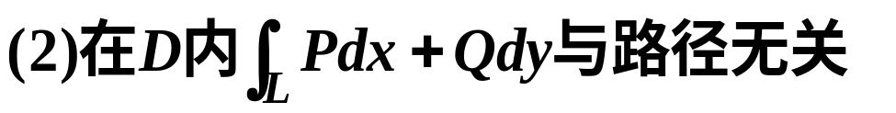
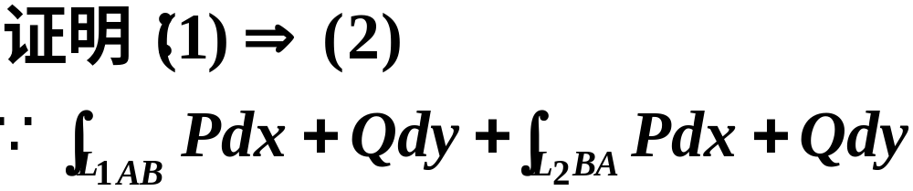




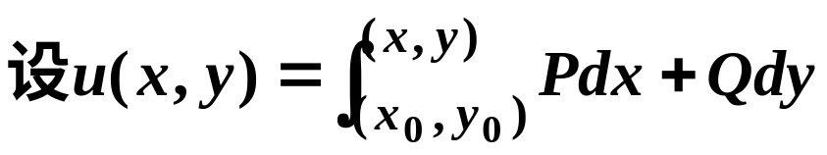
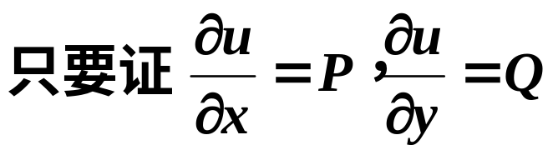

y
B
D
A
o
x

Slide 4
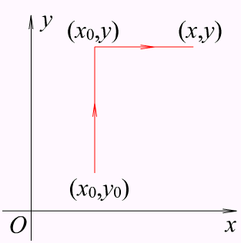
因为
所以
？

Slide 5

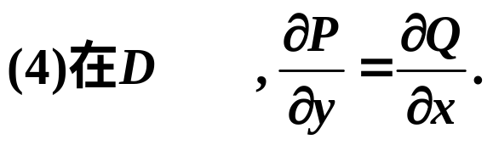
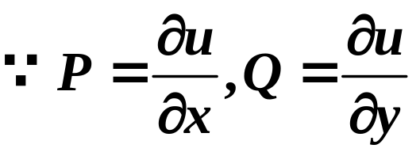
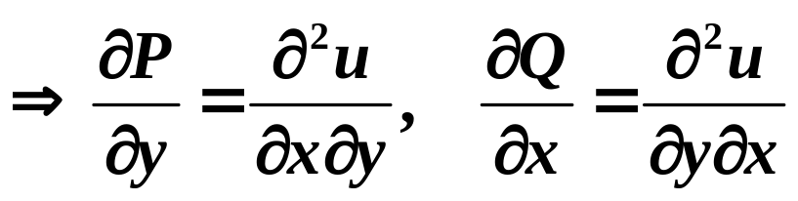
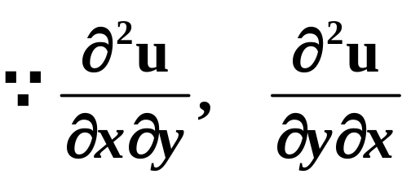
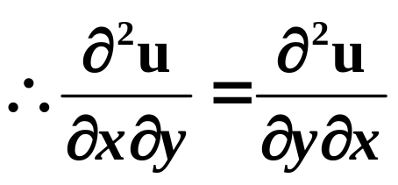
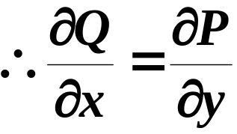

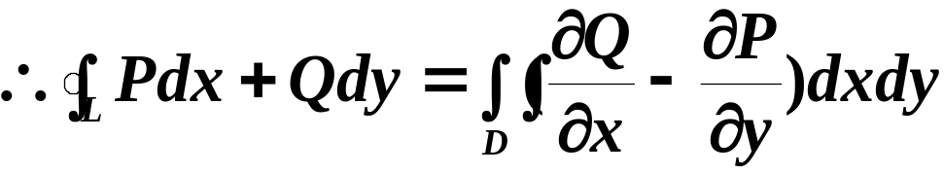
内
连续，

Slide 6
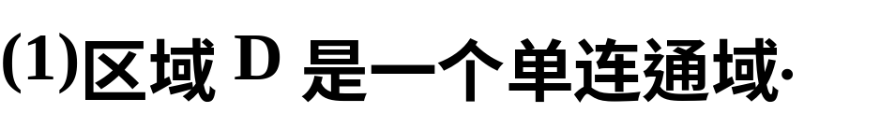
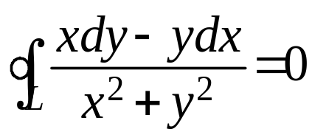
注意：
如果这两个条件之一不能满足, 那么定理的结论
不能保证成立.
讨论:
设L为一条无重点、分段光滑且不经过原点的连续闭曲
线, L的方向为逆时针方向, 问 是否一定成立？

Slide 7
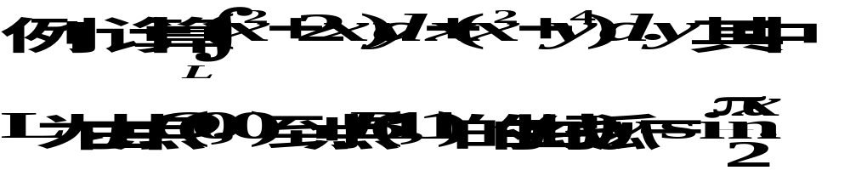
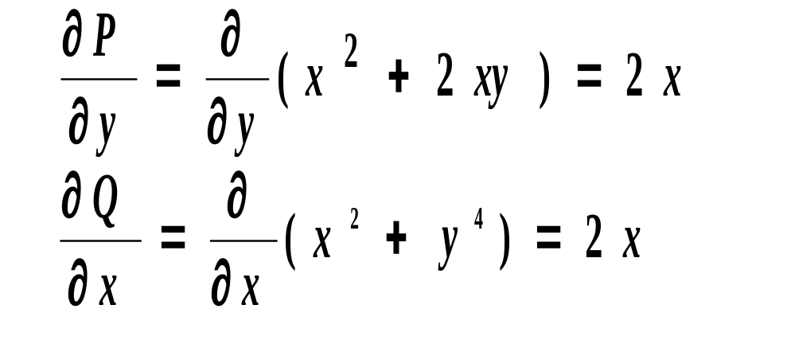
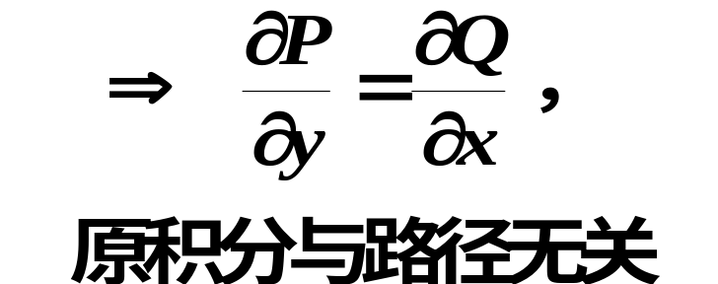
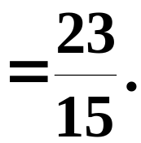
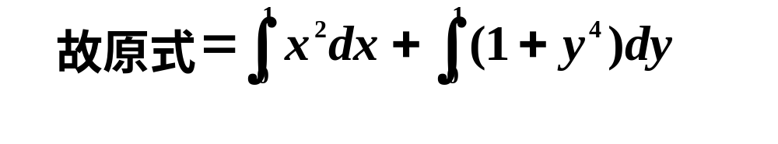


解

Slide 8
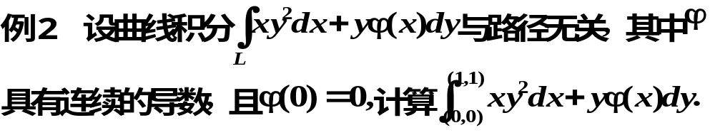


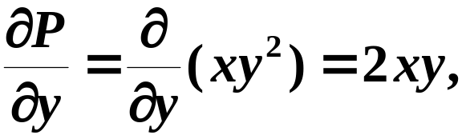
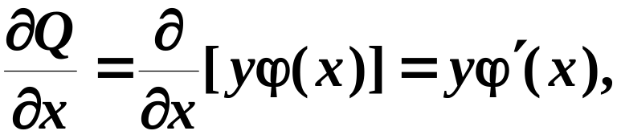


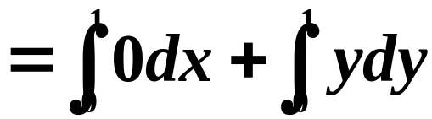
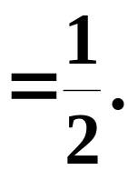
解

Slide 9
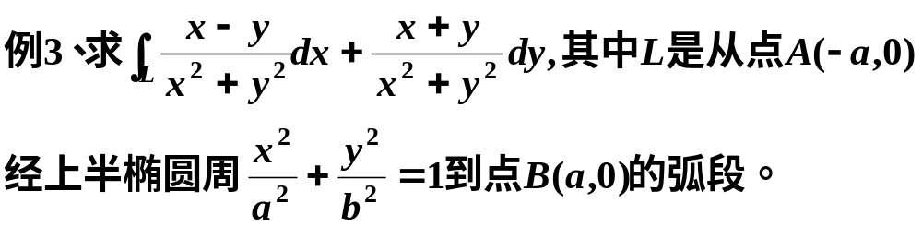
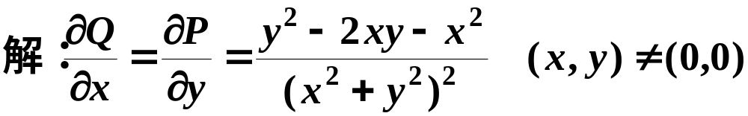




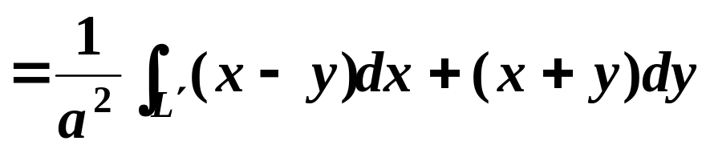
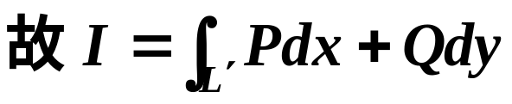

F

Slide 10
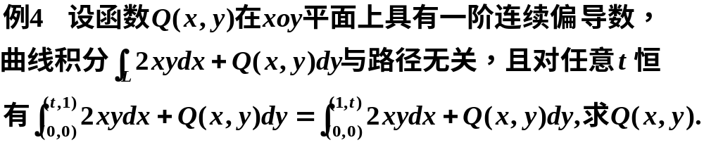

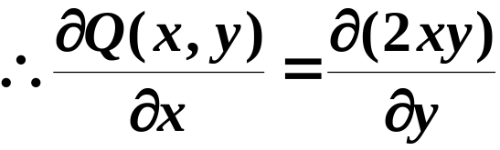



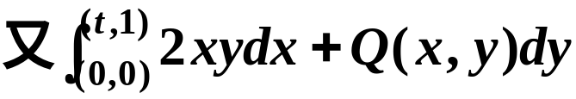
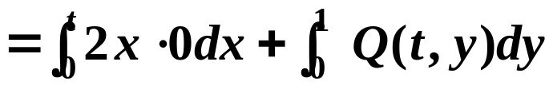
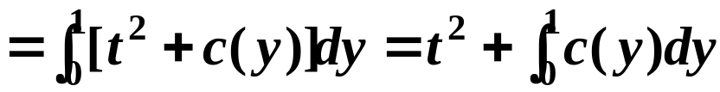

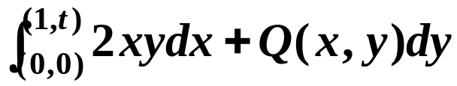
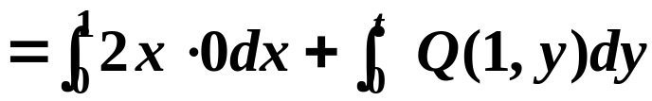
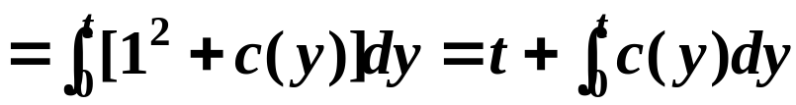

Slide 11
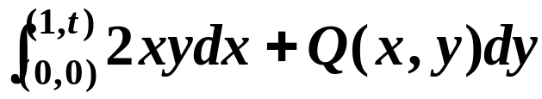
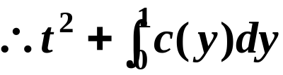
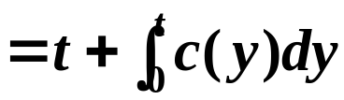




Slide 12
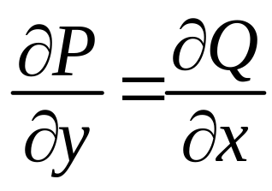
三、二元函数的全微分求积
二元函数u(x, y)的全微分
du(x, y)=u_{x}(x, y)dx+u_{y}(x, y)dy.
定义：如果函数u(x, y)满足du(x, y)=P(x, y)dx+Q(x, y)dy,
则函数u(x, y)称为P(x, y)dx+Q(x, y)dy的原函数.
定理：设函数P(x, y)及Q(x, y)在单连通域D内具有一阶
连续偏导数, 则P(x, y)dx+Q(x, y)dy在D内为某一函数u(x, y)
的全微分的充分必要条件是在D内恒有

Slide 13
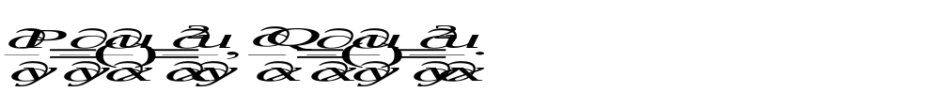


证明
先证必要性.
假设存在某一函数u(x, y), 使得du=P(x, y)dx+Q(x, y)dy, 则

Slide 14

再证充分性.
G内与路径无关. 在G内从点(x₀, y₀)到点(x, y)的曲线积分
可表示为
所以

Slide 15

求原函数的公式

Slide 16



例5 验证: 在整个xOy面内, xy²dx+x²ydy是某个函数的全微分, 并求出一个这样的函数.
解
这里P=xy², Q=x²y.
因为P、Q在整个xOy面内具有一阶连续偏导数, 且有
所以在整个xOy面内, xy²dx+x²ydy是某个函数的全微分.
取积分路线为从O(0, 0)到A(x, 0)再到
B(x, y)的折线, 则所求函数为

Slide 17







取积分路线为从A(1, 0)到B(x, 0)再到C(x, y)的折线,
半平面内是某个函数的全微分, 并求出一个这样的函数.
则所求函数为
解
这里
因为P、Q在右半平面内具有一阶连续偏导数, 且有
是某个函数的全微分.

Slide 18




例7 选取适当的 ，使得在半平面 上的向量
为某个二元函数 的梯度，并求 。
提示：
(1)起始点的选取要在右半平面内；
(2)证明Pdx+Qdy为某个二元函数的全微分，与证明{P，Q}为某个二元函数的梯度，以及证明曲线积分与路径无关，从本质上讲是一回事，均由
出发去解待定常数或未知函数。

Slide 19




练习
设函数 f(x)在（
内具有一阶连续导数，
L是上半平面（y>0）内的有向分段光滑曲线，
其起点为（a,b），终点为（c,d）,记
（1）证明曲线积分I与路径L无关；
（2）当ab=cd时，求I的值。
解（1）
在上半平面内处处成立，所以在上半平面内
曲线积分I与路径无关。

Slide 20





（2）解一
由于I与路径无关，故可取积分路径L为
由点（a,b）到点（c,b）再到点（c,d）的折线段，
当ab=cd时，
由此得

Slide 21



解二
其中
设 F(x) 为 f(x) 的一个原函数，则
故当ab=cd时，F(cd)-F(ab)=0, 由此得

